Slide 1
冒險24
《紅樓夢》生成器

Slide 2

RNN應用 : 生成一段紅樓夢風格的故事段落
把訓練好的結果拿來使用
讓模型讀完了一整本紅樓夢，然後電腦就覺得自己是曹雪芹了。
附錄_ 紅樓夢生成器的原理.ipynb

Slide 3
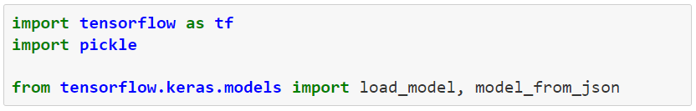
01 讀入套件
讀入基本套件
使用TensorFlow 標準讀入的方法 tf
pickle : 資料儲存套件，讓「任何資料型態」都能存下去、讀出來

Slide 4

02 讀入訓練好的RNN 紅樓夢生成器
莎士比亞生成器
“The Unreasonable Effectiveness of Recurrent Neural Networks”
我們仿造文章中的「莎士比亞生成器」，打造一個紅樓夢生成器。
http://karpathy.github.io/2015/05/21/rnn-effectiveness/
《精通機器學習- 使用 Scikit-Learn, Keras 與 TensorFlow》

Slide 5
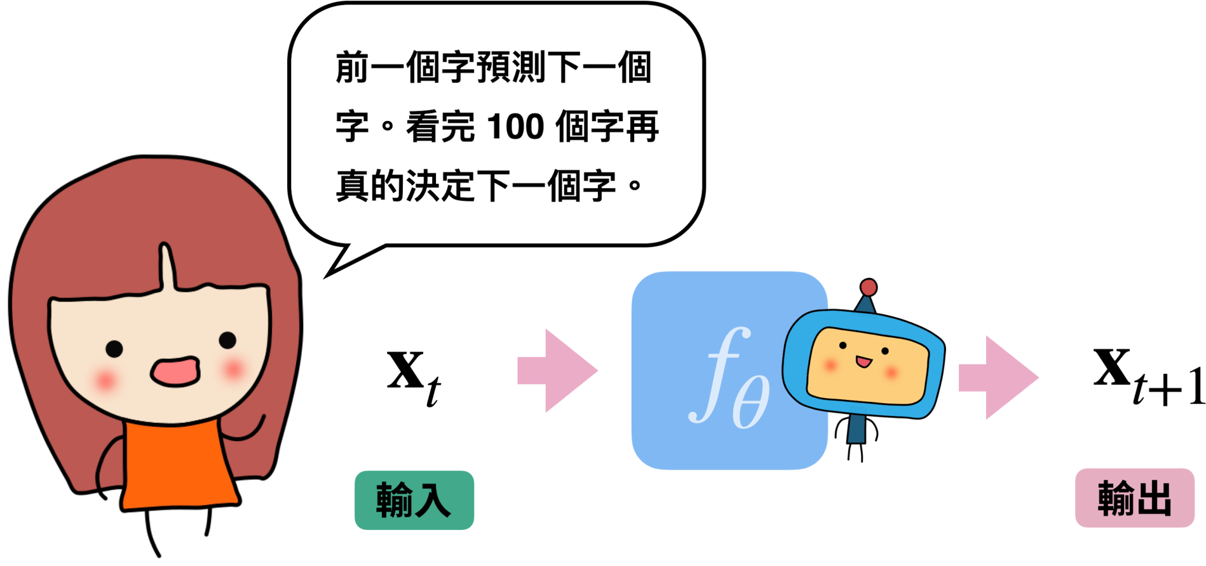
02 讀入訓練好的RNN 紅樓夢生成器
紅樓夢生成器的架構
使用雙層 LSTM，每層 128 個神經元。總共訓練 10 次，在 1080Ti GPU 的電腦上大概花了 10 個小時。

Slide 6

02 讀入訓練好的RNN 紅樓夢生成器
讀入github上的紅樓夢zip檔
訓練好的紅樓夢zip檔已經放在github上了。 大家就快快樂樂的直接使用!
https://github.com/yenlung/Python-AIBook/blob/main/dream_rnn.zip?raw=true \ -O /content/dream_rnn.zip

Slide 7
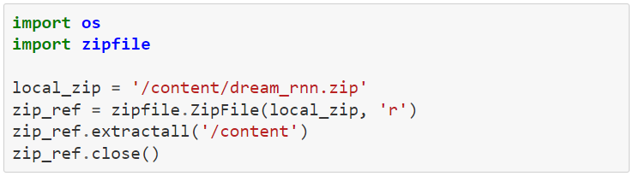
02 讀入訓練好的RNN 紅樓夢生成器
讀入github上的紅樓夢zip檔
. zip 解壓縮
解壓縮一樣放到 /content 資料夾中

Slide 8
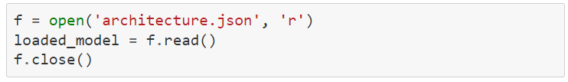
02 讀入訓練好的RNN 紅樓夢生成器
讀入github上的紅樓夢zip檔
將下載好的模型架構和權重讀進來

Slide 9
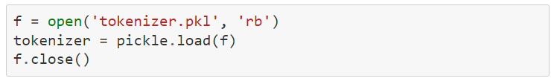

02 讀入訓練好的RNN 紅樓夢生成器
讀入github上的紅樓夢zip檔
將打造好的紅樓夢專用Tokenizer 也讀進來
接著就準備來看看紅樓夢生成器吧!

Slide 10

02 讀入訓練好的RNN 紅樓夢生成器
github上的紅樓夢zip檔
GitHub 中下載紅樓夢生成模型包括:
但因為我們今天主要是用colab，那就執行下一頁的程式碼，不用再讀入一次模型
dream_rnn 資料夾:
這是模型和訓練好的權重。
dream_tokenizer2.pkl 檔案:
這是模型使用的 tokenizer。

Slide 11
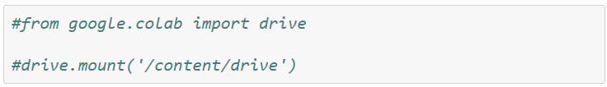
02 讀入訓練好的RNN 紅樓夢生成器 (colab)
colab上讀入紅樓夢模型
把模型存到 Google Drive, 放 Colab 程式的地方(預設是 Colab Notebooks 資料夾)
!! 這裡開頭都有 # 是為了跟前面的程式碼區分，正式使用請把 # 拿掉 !!

Slide 12
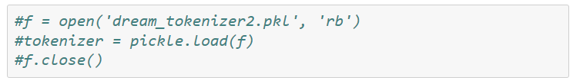
02 讀入訓練好的RNN 紅樓夢生成器 (colab)
colab上讀入紅樓夢模型
!! 這裡開頭都有 # 是為了跟前面的程式碼區分，正式使用請把 # 拿掉 !!

Slide 13

03 打造紅樓夢生成器
查看所有不同的中文字字數與標點符號
max_id : 記錄《紅樓夢》用到的所有不同的中文字字數，包括新式標點符號。
字數其實只有 4522 個，並沒有我們想像中的那麼多。

Slide 14
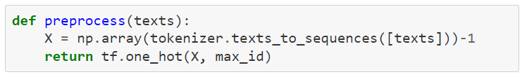
03 打造紅樓夢生成器
寫個簡單的函式!
把一句話經過事先訓練好的 tokenizer 換成一串數字，每個數字再做成 one-hot encoding 的型式回傳。

Slide 15
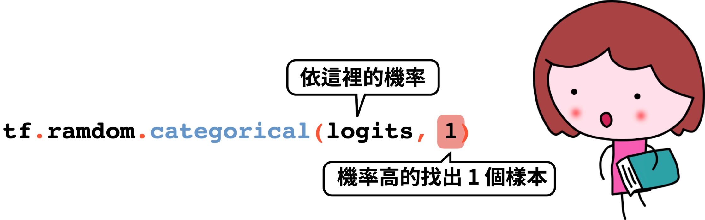
03 打造紅樓夢生成器
依照輸入的一段文字來預測下一個字
神秘的 logits : 大約可以想成是機率取 log 的值。所以所有的值都是負的，機率越小負得越多（也就是越小）。

Slide 16
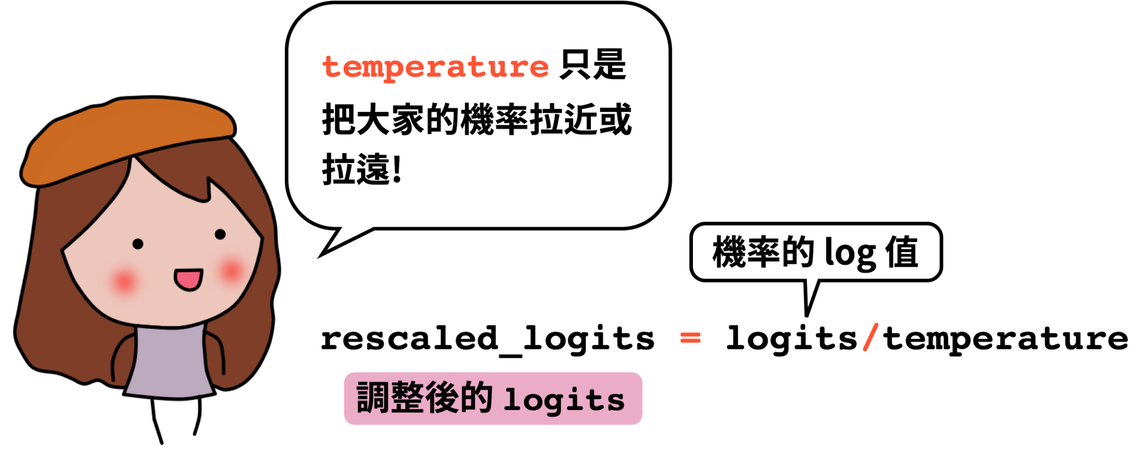
03 打造紅樓夢生成器
設定選字的隨機性
temperature 接近 0，就是讓 logits 值放大，小的數字就更小了！

Slide 17
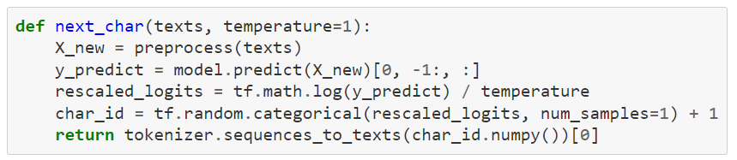
03 打造紅樓夢生成器
設定選字的隨機性
一般而言temperature 設 1 效果最佳，當然你也可以試試看其他的

Slide 18
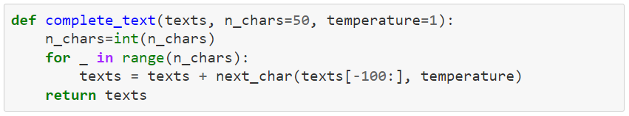
03 打造紅樓夢生成器
設定要生成 n_chars 這麼多個字
原本訓練時，一段是 100 個字去訓練的，但當這裡超過 100 字時，就取最後 100 個字丟入模型。

Slide 19
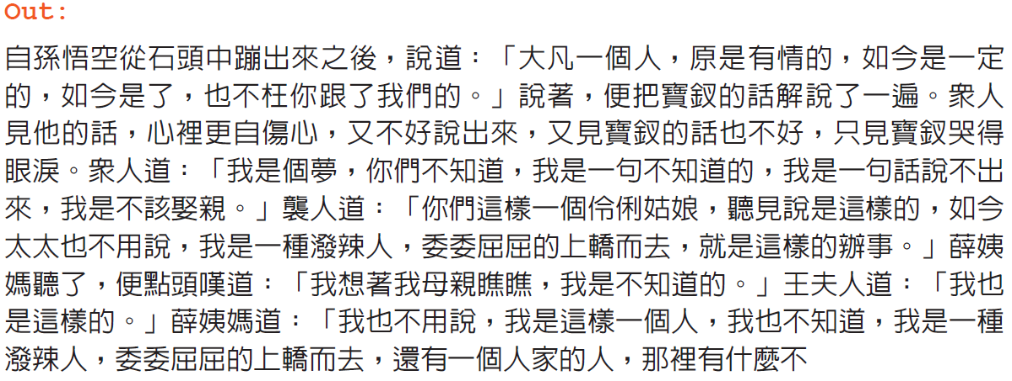

04 測試紅樓夢生成器
輸入一小段紅樓夢原文來測試
哇! 一段胡說八道的紅樓夢就生成了

Slide 20
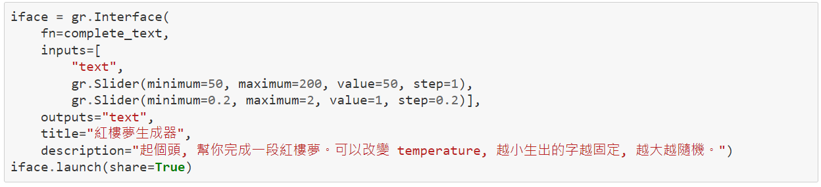
05 用Gradio 做紅樓夢生成器的Web App
快速建立 web app

Slide 21

冒險旅程 24
大家可以在建好的web app 上嘗試其他不同的句子，看看生成出來的結果怎麼樣。

